Slide 1
ASOCIACIÓN COOPERATIVA DE PRODUCCIÓN AGROPECUARIA “CANASTA CAMPESINA” DE RESPONSABILIDAD LIMITADA (ACPACAC DE R . L)

Slide 2
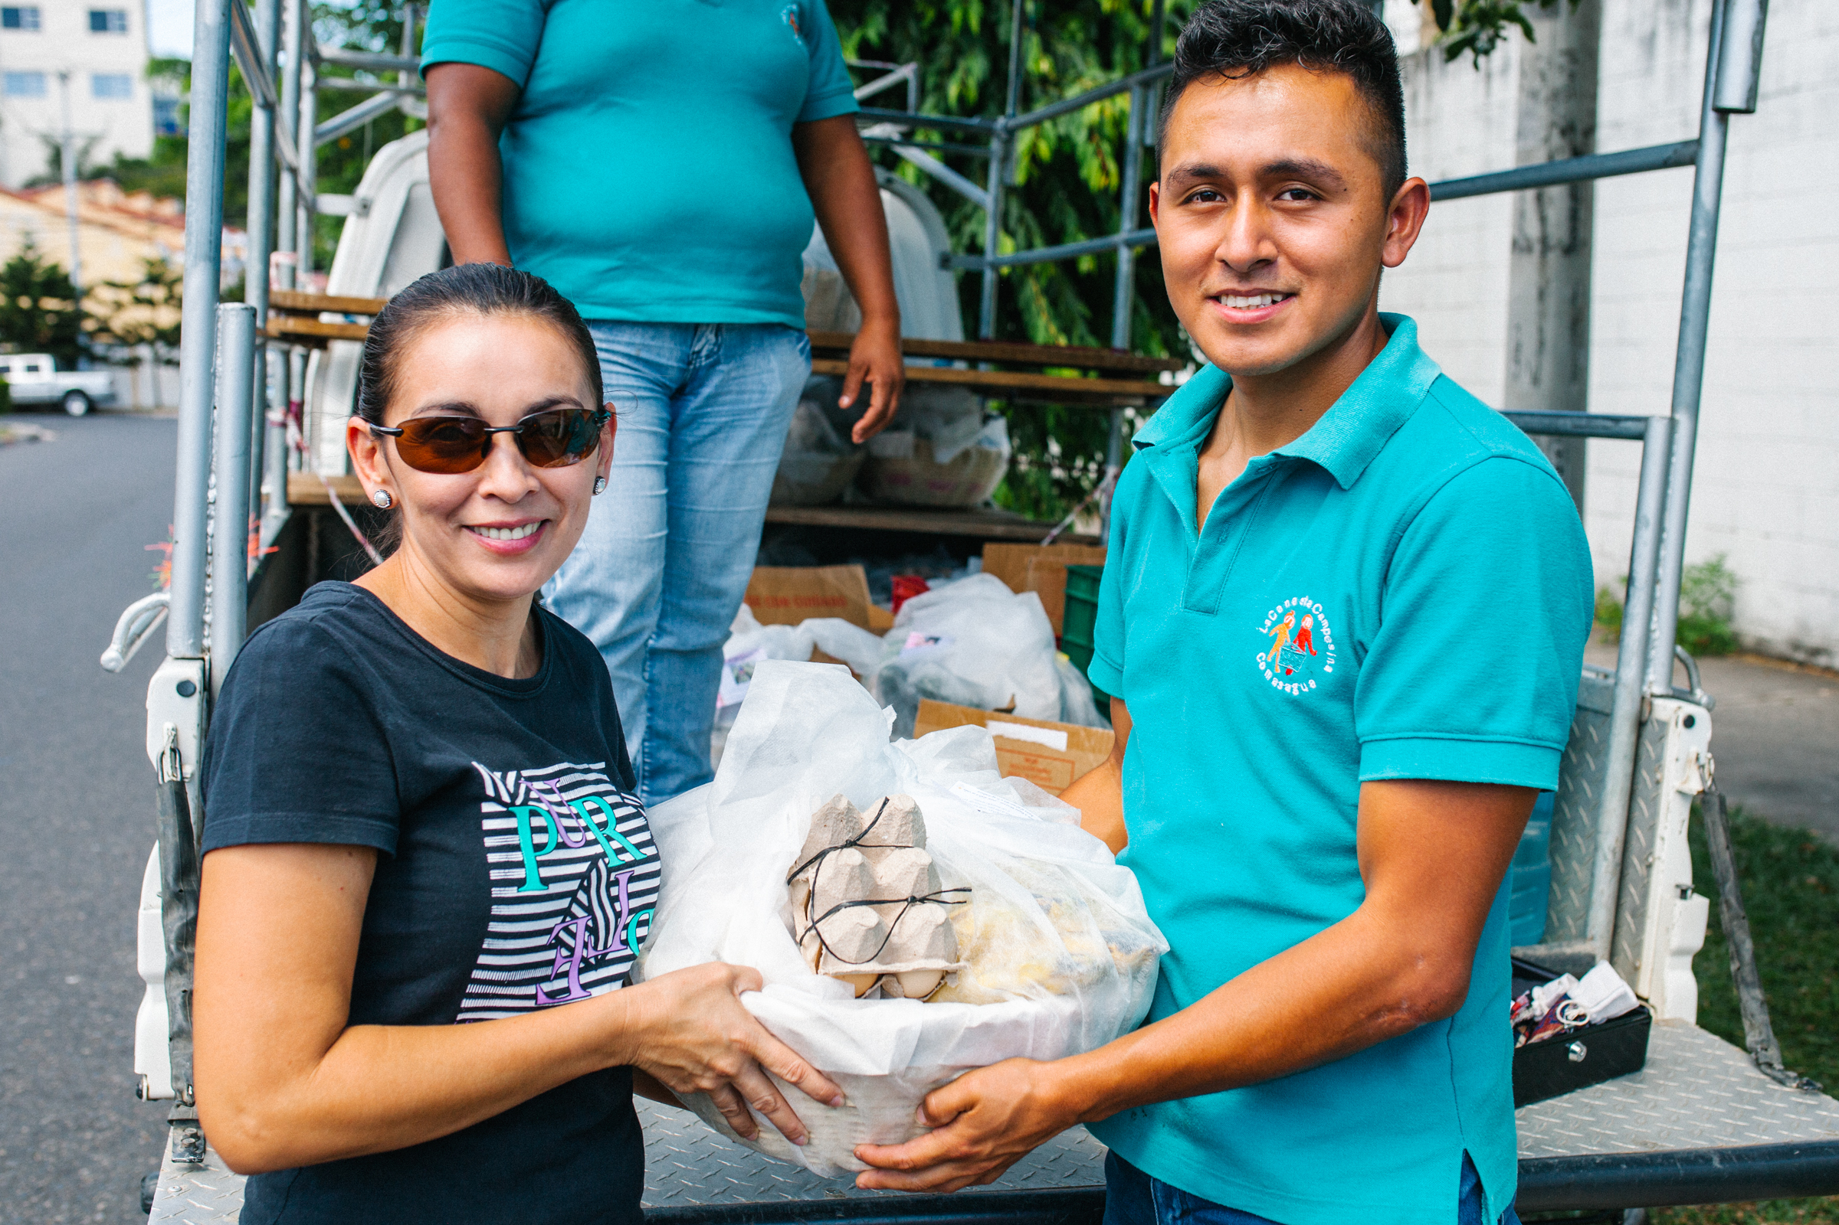
¿QUIENES SOMOS?
La canasta Campesina es una cooperativa conformada por mujeres y jóvenes agricultores del municipio de Comasagua, La Libertad, dedicados a la producción y comercialización de productos orgánicos como hortalizas, hierbas aromáticas, frutas y huevos. Y esto lo hacemos posible gracias a nuestro sistema que promueve la economía justa y solidaria que le otorga pagos adecuados a los campesinos y los empodera con un trabajo digno.

Slide 3
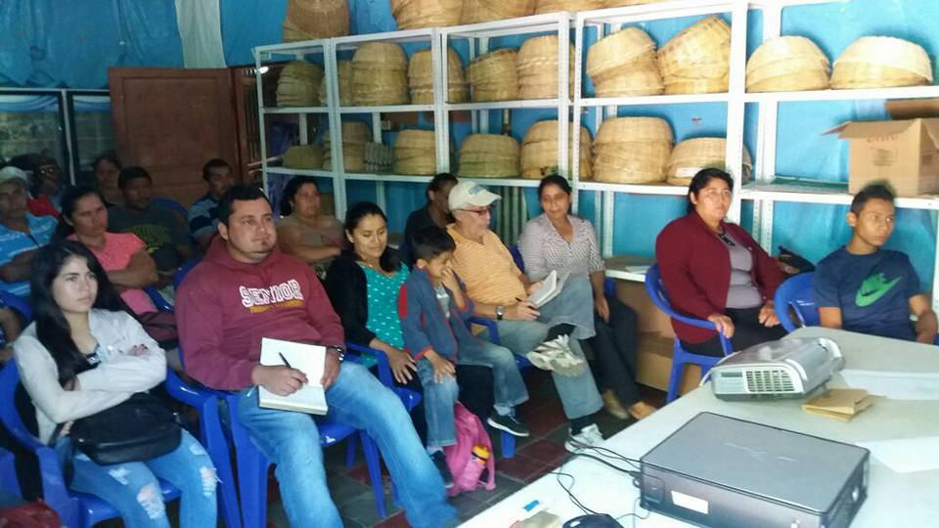
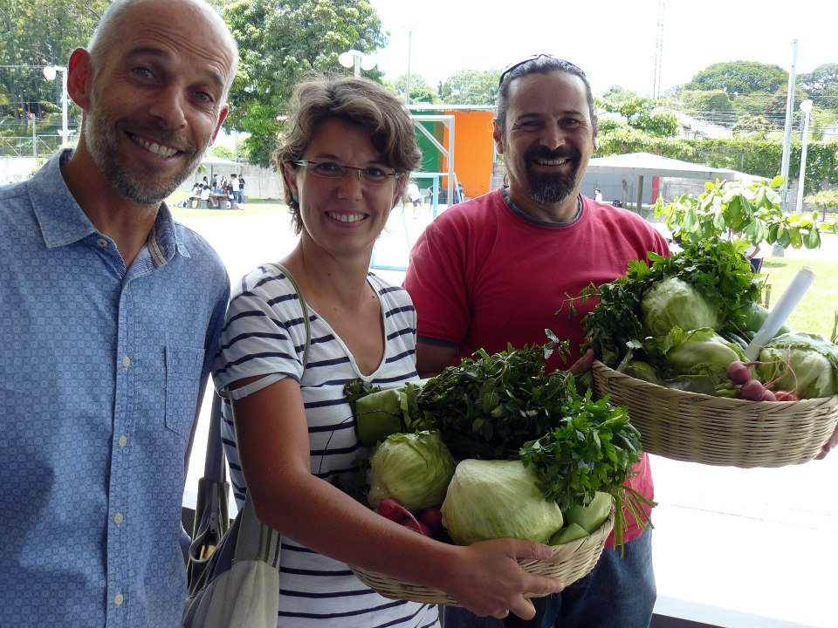
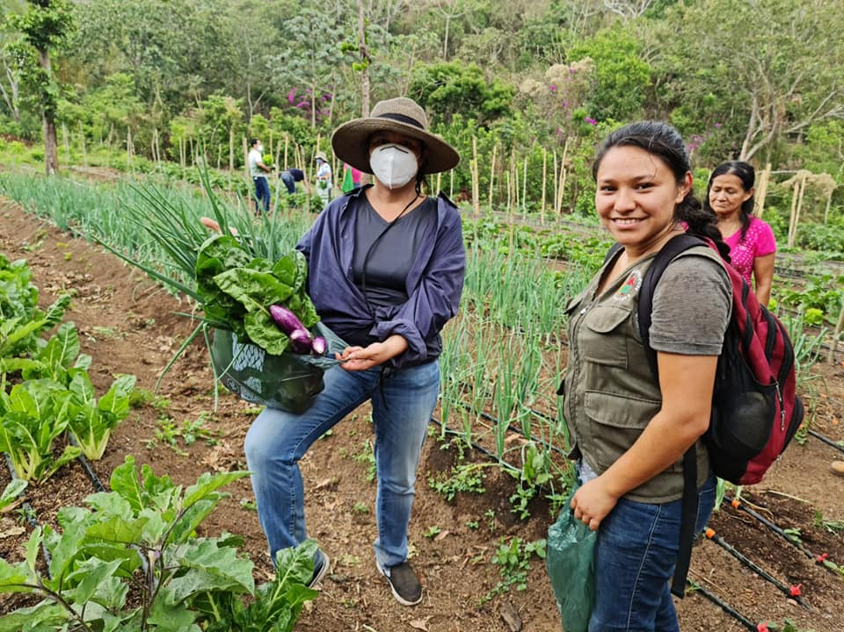
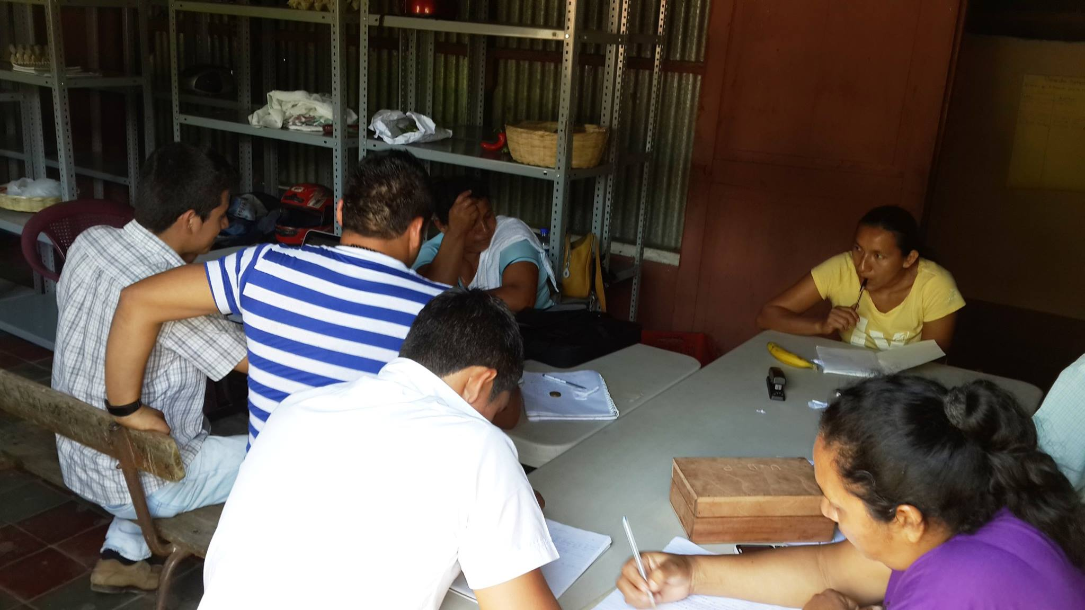
FECHAS IMPORTANTES
-Abril 2013
-Mayo 2014
- Marzo 2020 - Noviembre 2020
-Septiembre 2012

Slide 4
MISIÓN Y VISIÓN
MISIÓN
Somos una cooperativa especializada en productos agropecuarios cultivados de manera ecológica, comprometidos con la salud y sostenibilidad de nuestra comunidad, ofreciendo productos de calidad a nuestros amigos canasteros, a través del comercio justo y solidario bajo un alto sentido de responsabilidad social y ambiental.
VISIÓN
Ser la cooperativa líder en la producción y cultivo ecológico, impulsando el desarrollo de las mujeres y jóvenes en el municipio de Comasagua, basados en la comercialización social, justa y solidaria.

Slide 5
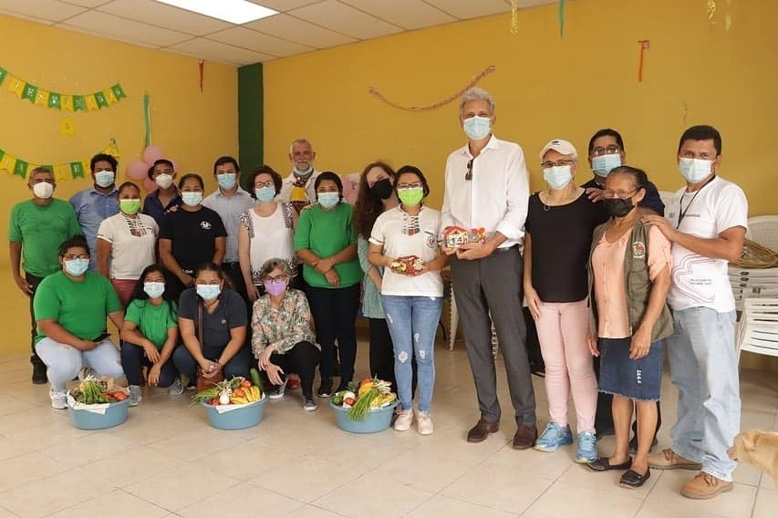
VALORES
Solidaridad
Responsabilidad
Equidad
Justicia
Integridad

Slide 6
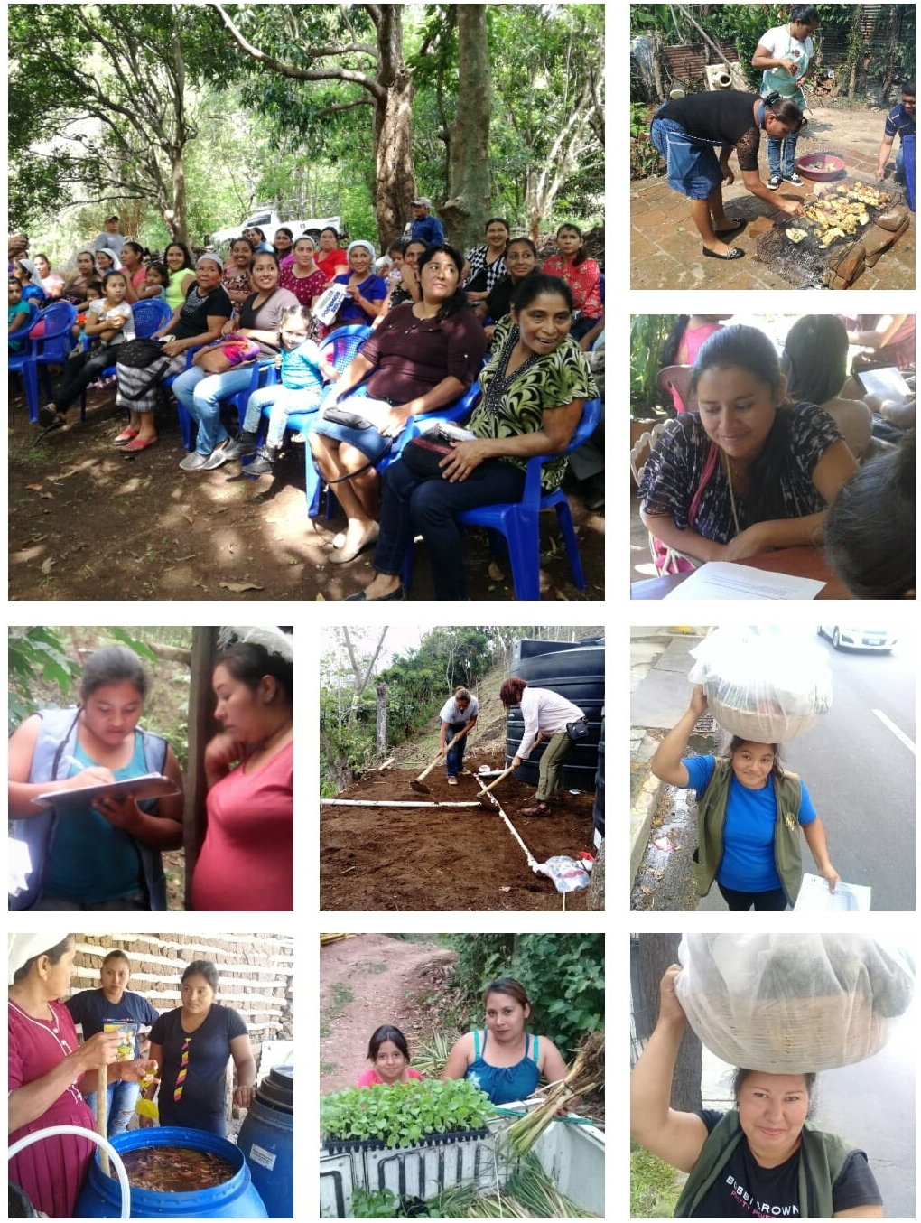
EJES TRANSVERSALES
1. ENFOQUE DE DERECHOS HUMANOS
Inclusión de género
Creación de empleos
Garantizan el derecho de la alimentación saludable del consumidor y productor
2. SOSTENIBILIDAD DE LA VIDA
Sostenibilidad ambiental
3. RELEVO GENERACIONAL
4. PACTO SOCIAL

Slide 7
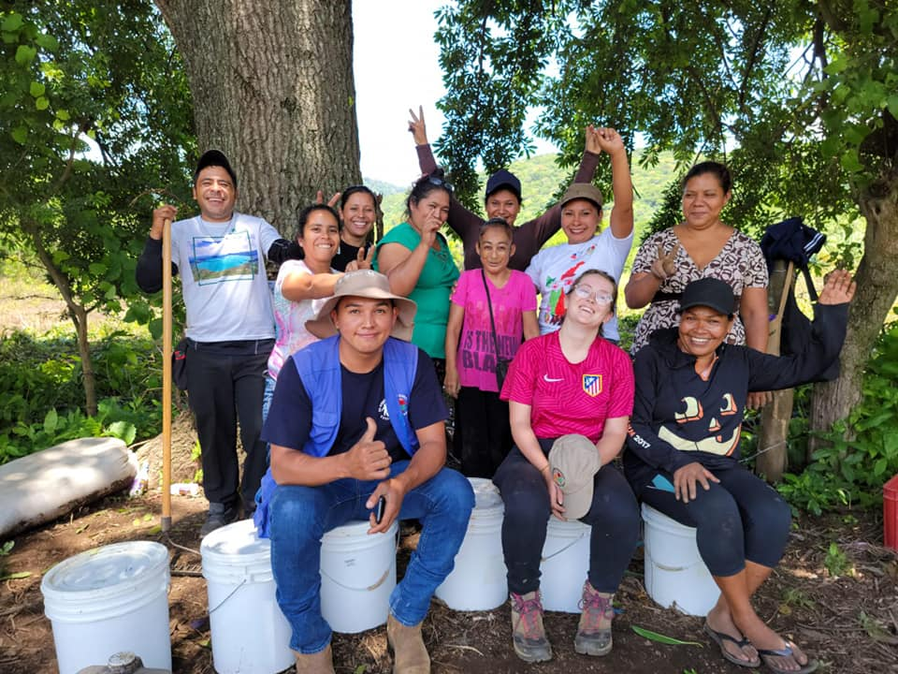
ÁREAS DE TRABAJO DE LA COOPERATIVA
La Organización.
Producción.
Comercialización.

Slide 8
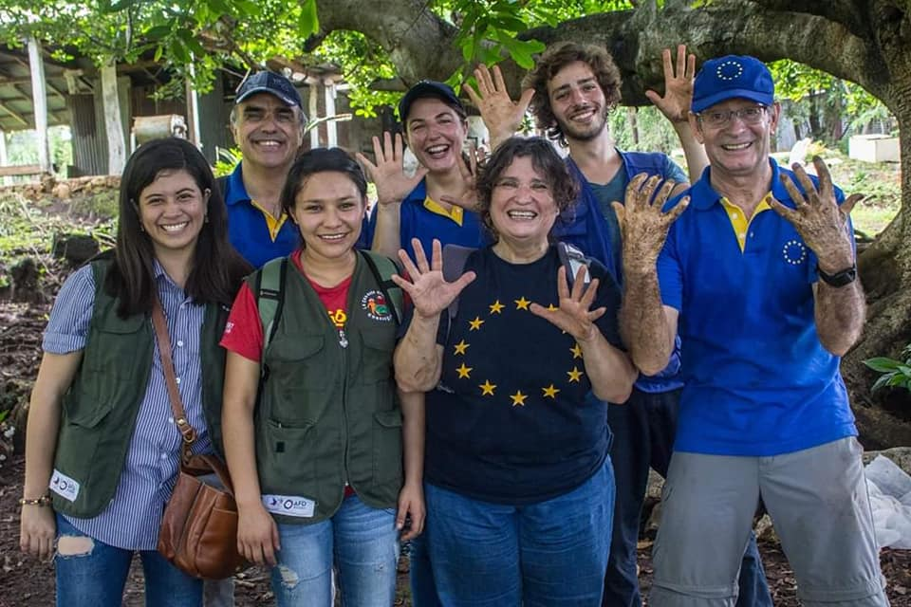
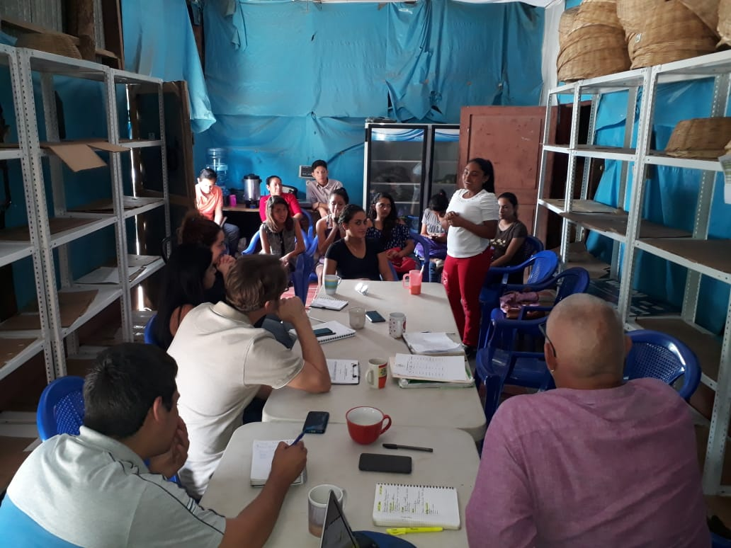
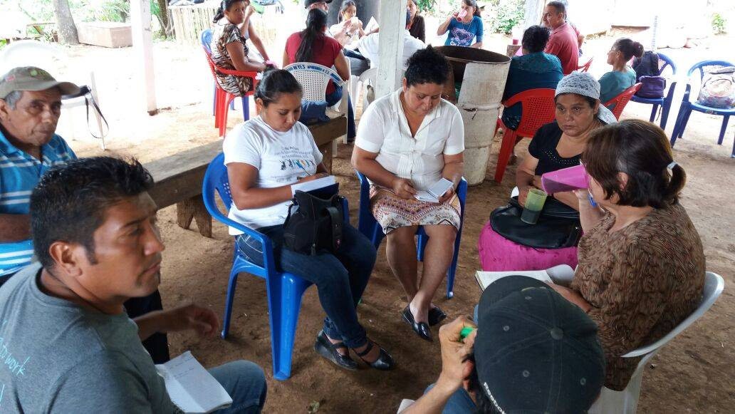
ORGANIZACIÓN
ACPACAC de R.L
Consejo de Administración
Municipalidad
Asamblea de Socios
Instituciones

Slide 9
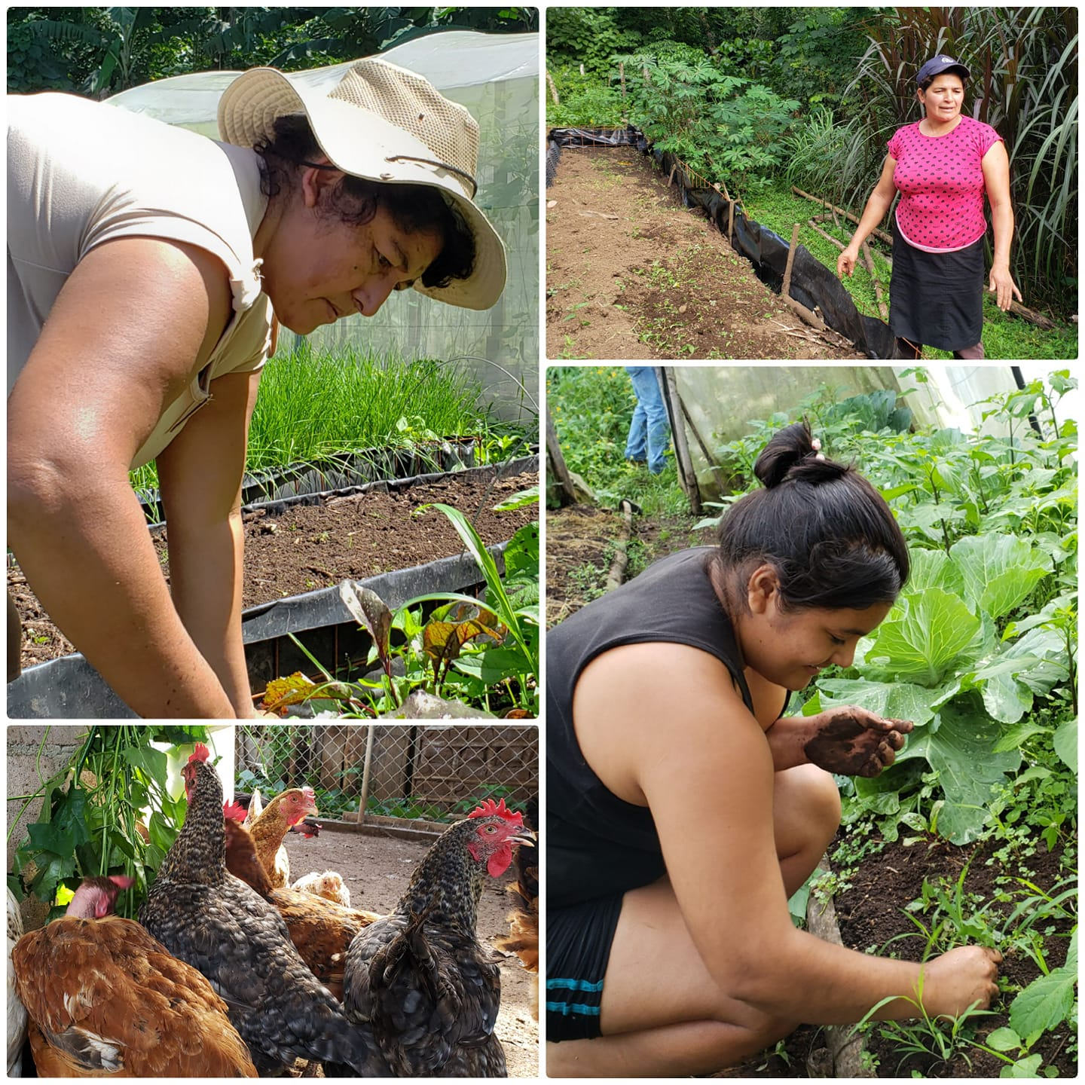
PRODUCCION
ACPACAC de R.L
Asamblea de CPC c
Alianza con productores
externos
Comité de Producción
CUMA

Slide 10
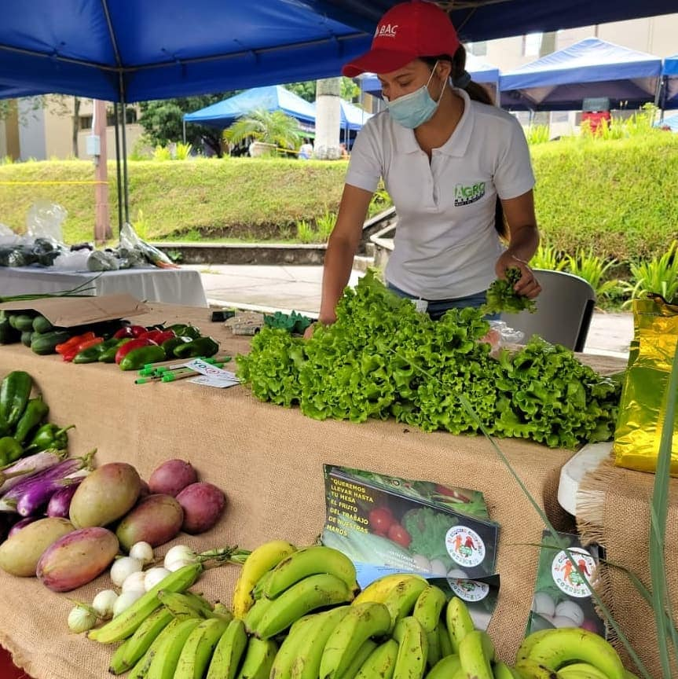
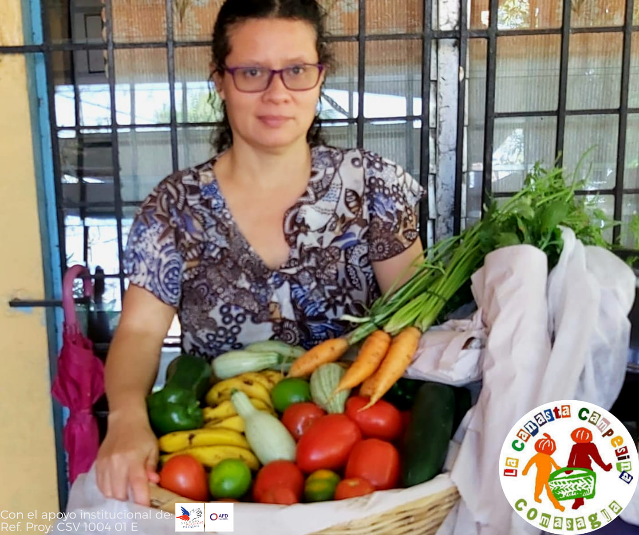
COMERIALIZACION
ACPACAC de R.L
CPC c
Restaurantes y hoteles
Equipo Comercialización
Amigos Canasteros

Slide 11
Logros.
Campesinas liderando áreas de trabajo de la cooperativa.
Gestión de diferentes proyectos: Becas campesinas, Conciencia verde, Santa Claus verde, entre otros.
Adquisición de un terreno para la producción comunitaria “ECO FINCA”.
Constante innovación en el uso de las TICS.
Intercambios de campesino a campesino a nivel nacional e internacional.
Establecimiento de otras líneas de comercialización.
Alianzas estratégicas con organismos nacionales, internacionales y la academia.

